Slide 1


PHÒNG GIÁO DỤC VÀ ĐÀO TẠO QUẬN LONG BIÊN
TRƯỜNG MẦM NON HOA MỘC LAN
LĨNH VỰC PHÁT TRIỂN NGÔN NGỮ
  Đề tài: NBTN: Gia đình của bé
  Lớp: Nhà trẻ

Slide 2


Bài hát:
CẢ NHÀ THƯƠNG NHAU

Slide 3
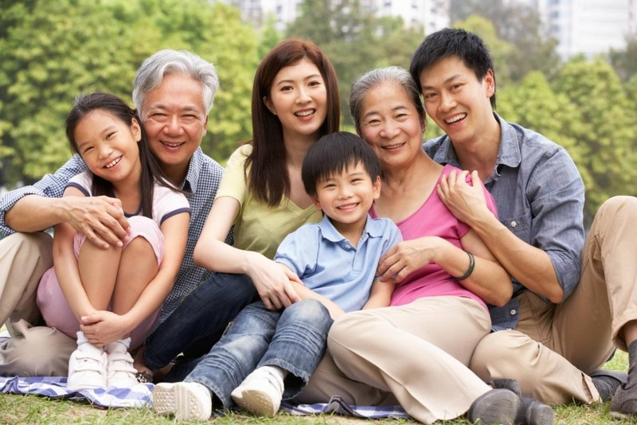

Slide 4

TRÒ CHƠI:
Nhìn nhanh, gọi đúng

Slide 5

XIN CHÀO VÀ HẸN GẶP LẠI!

